Slide 1
Муниципальное автономное дошкольное образовательное учреждение «Детский сад №51»
городского округа город Стерлитамак Республики Башкортостан
«Речевое развитие дошкольников старшего возраста
через использование эвристических методов обучения»
Подготовила: Храмова Л.В.

Slide 2
В чём заключаются эвристические методы обучения?
Эвристический метод направлен на проявление детьми самостоятельности в решении обозначенной проблемы.

Slide 3
БИНОМ ФАНТАЗИИ
СЛОЖИТЬ→1 реальный объект +2 реальный объект
↓
ПОЛУЧИТЬ →новый реальный объект или фантастический объект
↓
ПРИДУМАТЬ→внешний вид,
место жительства или обитания,
функции,
название,
характер.

Slide 4
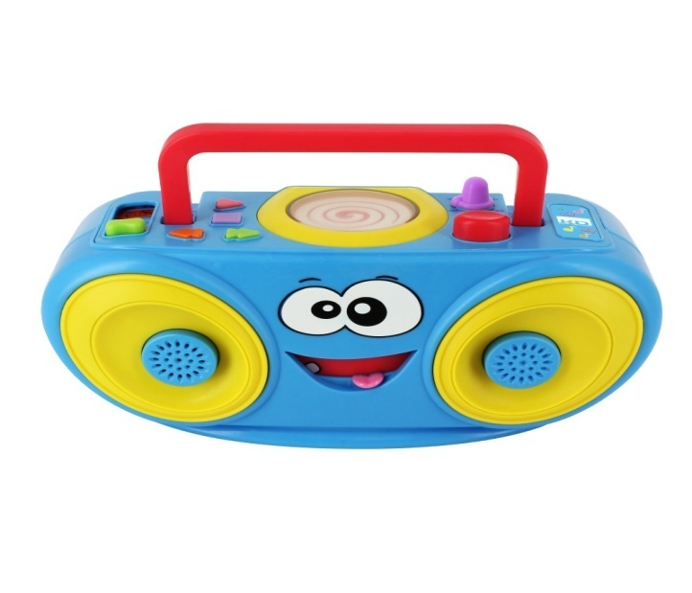
+

Slide 6
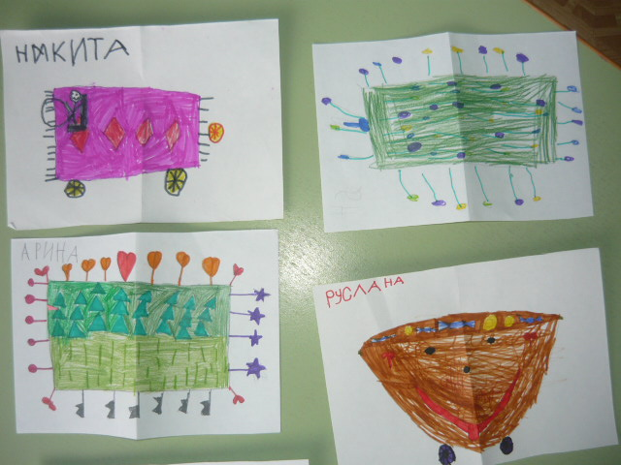

Slide 7
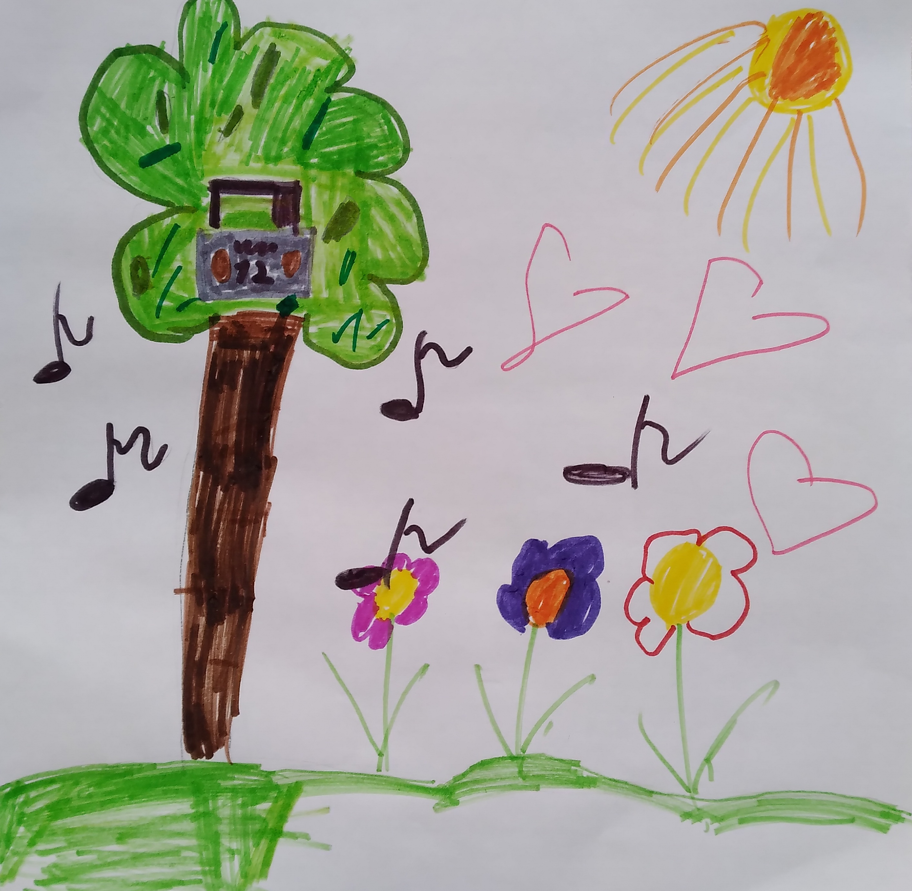

Slide 8
ФАНТАСТИЧЕСКОЕ ВЫЧИТАНИЕ.
Этот метод заключается в изъятии из окружающего мира каких-либо элементов. Вычитать можно предметы, процесс или свойства.

Slide 9
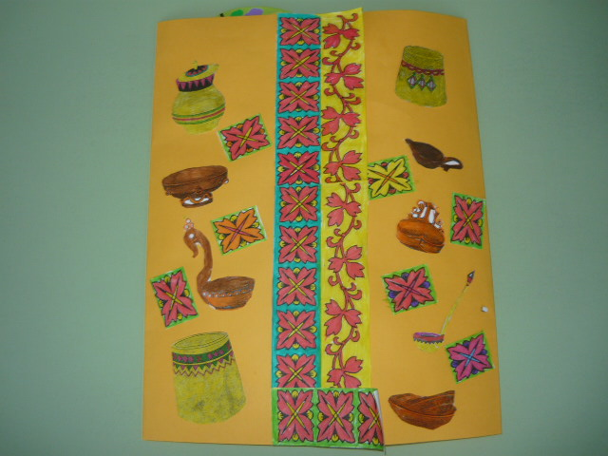

Slide 10
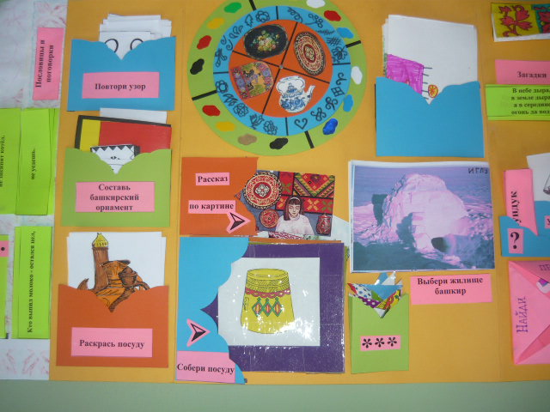

Slide 11
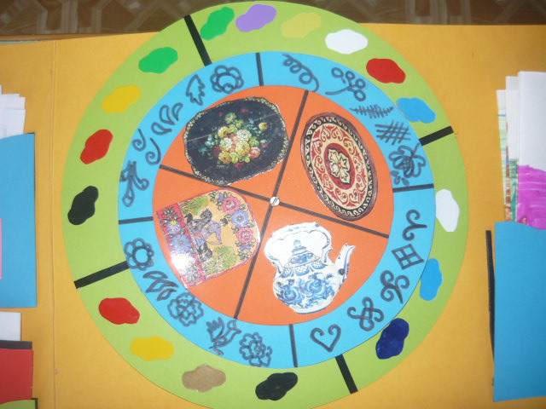
Кольцо Луллия

Slide 13
«НАОБОРОТ»
Суть приёма в выделении определённой функции или свойства объекта и замены их на противоположные.

Slide 14
Знай больше, а говори ( ) .
Не бойся врага умного, а бойся друга ( ).
Лучшая вещь- новая, а лучший друг ( ).
Трудно найти, легко ( ).

Slide 15
Игровое упражнение «Противодействие».
Показываю предметы, которые объединяют в себе выполнение двух противоположных действий. Дети должны назвать эти действия.
Рука- бьёт и гладит.
Мама- ругает и жалеет.
Ребёнок- строит и ломает

Slide 16
Методы ТРИЗ рекомендуется начинать использовать с младшего дошкольного возраста, постепенно усложняя, а в старшем дошкольном возрасте, дети самостоятельно начинают играть в них и воспитателю легче ставить перед ними творческие задачи

Slide 17
Спасибо за внимание!
Методы ТРИЗ рекомендуется начинать использовать с младшего дошкольного возраста, постепенно усложняя, а в старшем дошкольном возрасте, дети самостоятельно начинают играть в них и воспитателю легче ставить перед ними творческие задачи

